Slide 1
Command and Conquer ЖКХ и городская среда
Тихонов Алексей, Ленинск-Кузнецкий, аналитик, программирование С#, автор идеи, капитан команды
Судьяров Евгений, Новосибирск, программирование С++, базы данных, фреймворки
Кравченко Олег, Новосибирск, уточнение идеи, бизнес-модель, коммуникатор, оформление презентации
Notes:
Рамки текущего проекта:
Сроки
…
Ограничения по бюджету /фин.рамки/

Slide 2

Умный диспетчер
Цифровые технологии в каждую управляющую компанию!
Расчет вероятности аварий на стр.23

Slide 3

Основные проблемы
Для повышения уровня услуг, связанных с ЖКХ, требуется разработка соответствующего ПО.

Slide 4
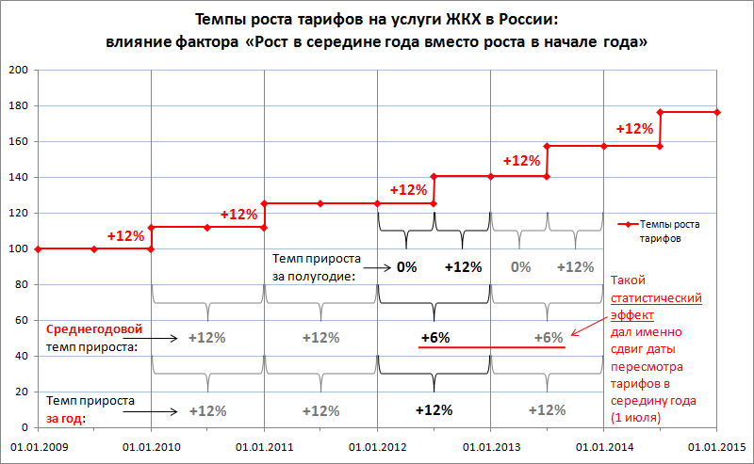
Низкая конкуренция в сфере ЖКХ - высокие тарифы

Slide 5

Что решает?
составляет рейтинги подразделений ЖКХ

Slide 6
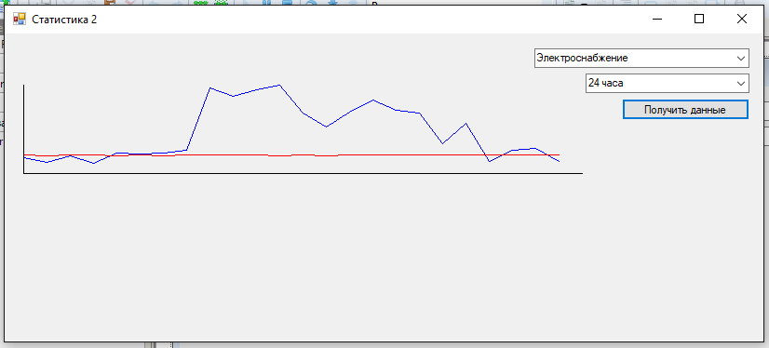
Предсказывает пиковые нагрузки

Slide 7
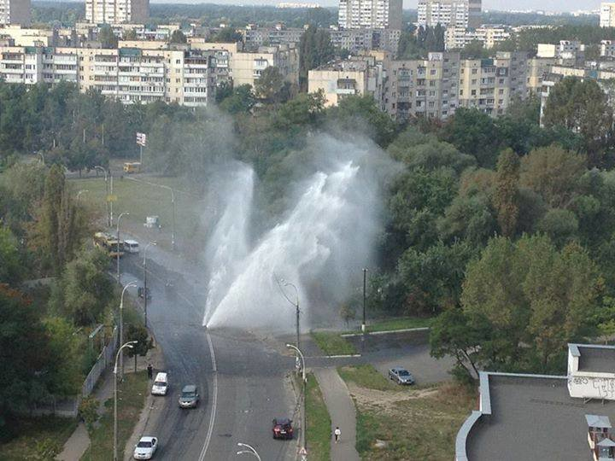
Прогнозирует аварийные ситуации

Slide 8

Выдает рекомендации предаварийного ремонта
Адрес: Плахотного, 10
Объект: Трубопровод ввода холодной воды в здание
Период: начало 10 января 2020 окончание 10 августа 2020
Наибольшая вероятность: 37,5% на дату 18 июля 2020
Рекомендуемая дата начала предаварийных работ: 1 июля 2020

Slide 9

Применяется
в Управляющей компании

Slide 10

Применяется
На предприятии по выработке и транспортировке ресурсов.

Slide 11
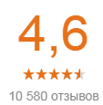
В чём идея и новизна:
Автоматическая публикация рейтинга по скорости, качеству устранения проблем различных подразделений служб ЖКХ на сайте организации
Управляющая компания «Управдом»
Количество домов: 76 Количество аварий: 12 Время ликвидации аварий, час: 84 Рейтинг качества:

Slide 12
Оповещение населения и руководства коммунальной службы о предсказании пиковой нагрузки на коммунальные сети и аварийные службы

Slide 13
Расчет и выдача плана предаварийного ремонта, что позволяет экономить до 40% стоимости материалов и отказе от заёмных средств
До 40%
До 30%
Экономия на стоимости материалов, закупаемых на конкурсной основе
Экономия на стоимости заёмных средств

Slide 14
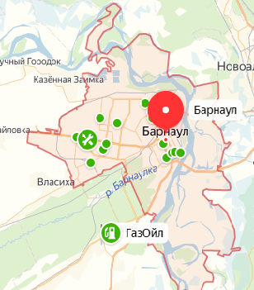
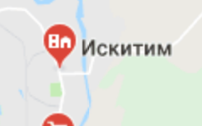
Универсальность применения в населённых пунктах разных размеров

Slide 15
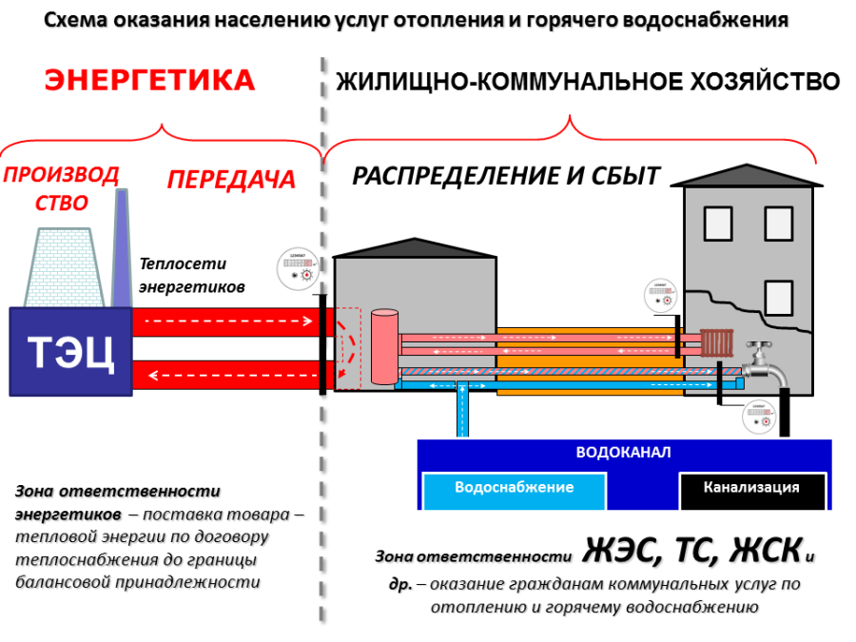
Удобный ввод и конвертация схемы сетей в зоне ответственности при первичной установке программы или добавлении участков к зоне ответственности

Slide 16
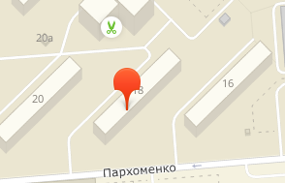
Вывод статистики аварийных ситуаций при выделении объекта или участка сетей
Управляющая компания «Управдом»
Адрес: Пархоменко, 18
Период, начало:1 января 208 окончание: 31 декабря 2018
Количество аварий: 4 Время ликвидации аварий, час: 17

Slide 17
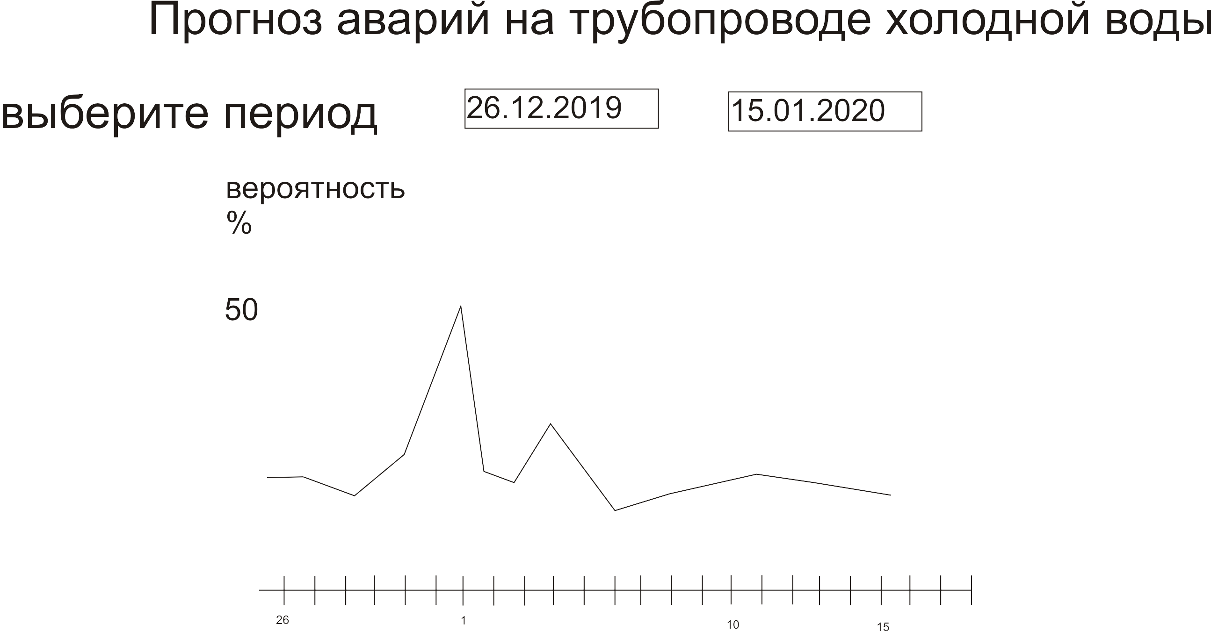

Slide 18
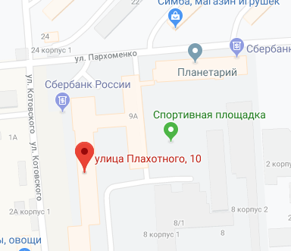
Как решаем проблему?
Удобный, универсальный интерфейс
Ввод данных, анализ статистики и расчет прогнозов.
вода
электр.
слив
газ
ТКО

Slide 19
Услуги ЖКХ

Slide 20
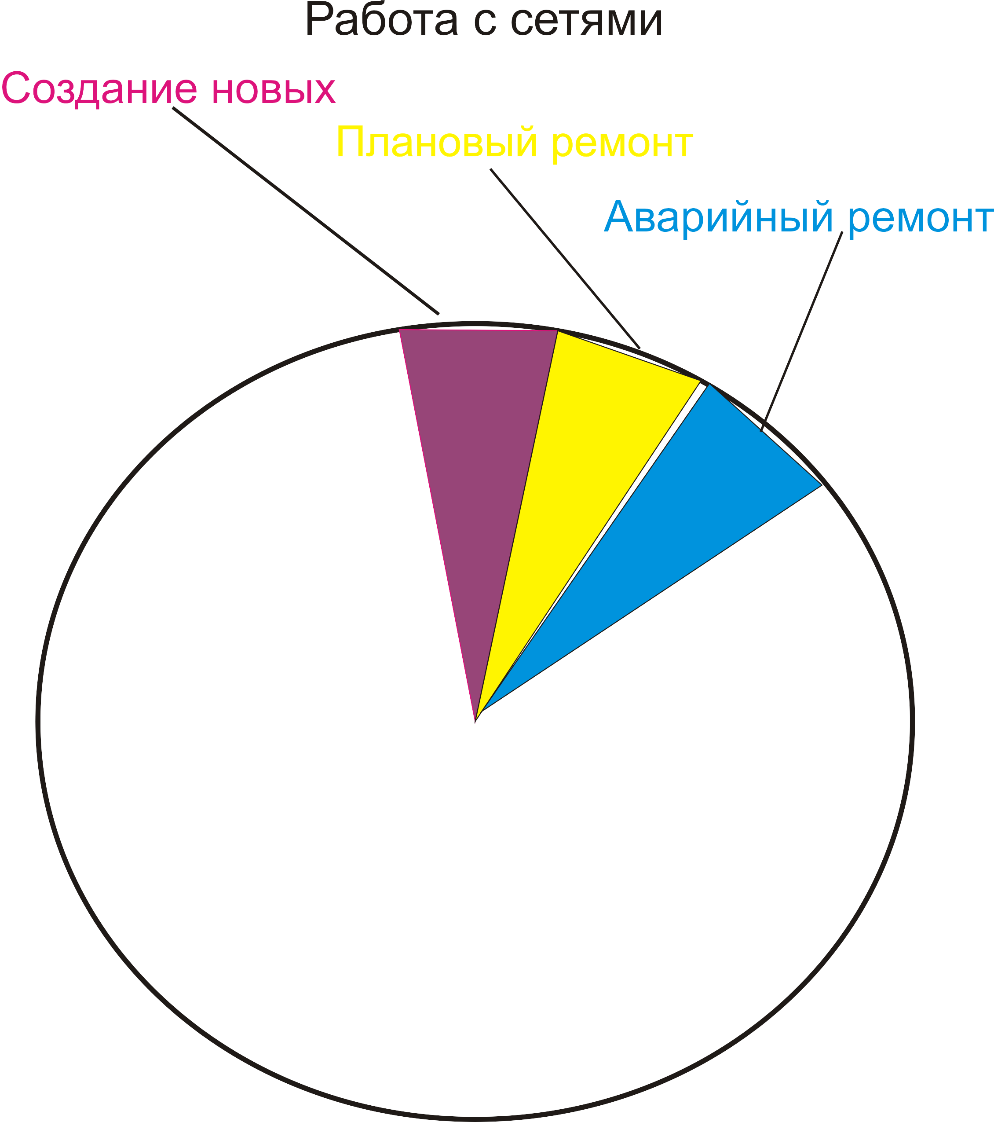

Slide 21
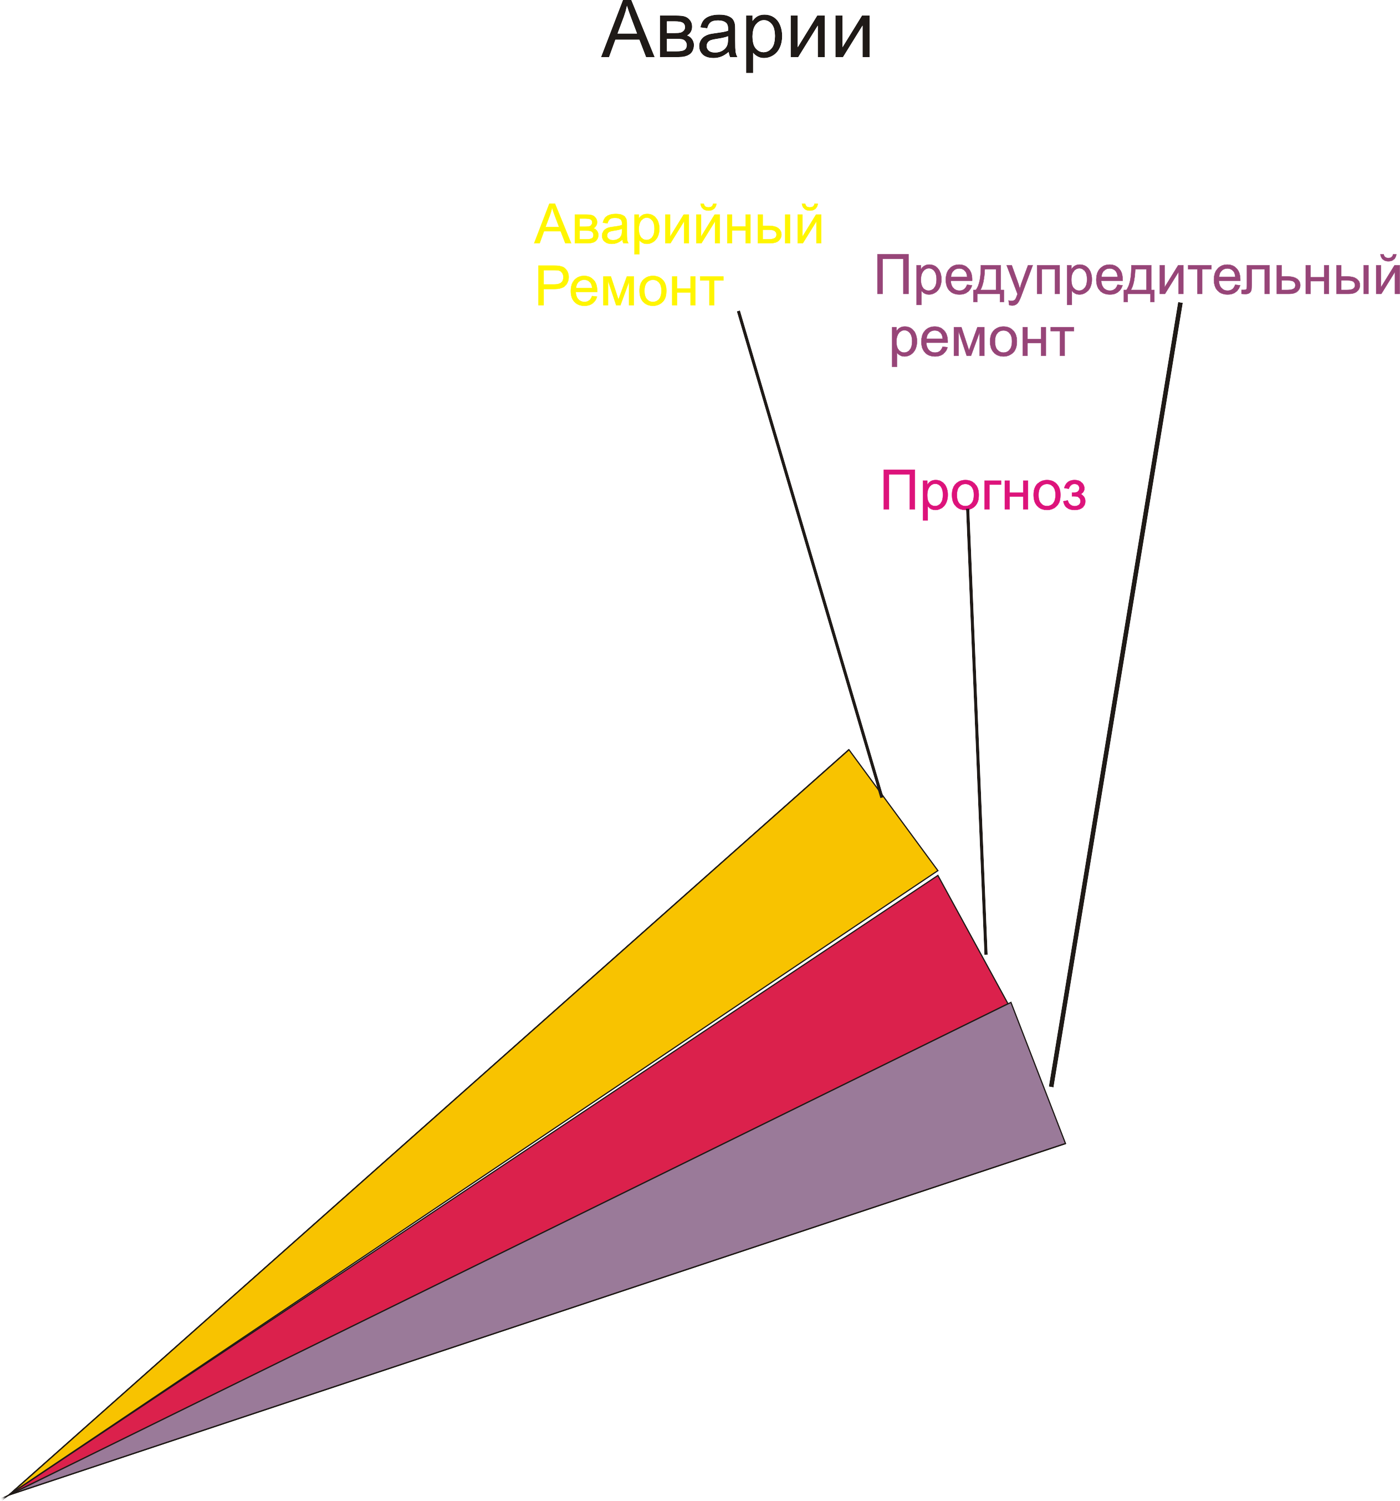

Slide 22
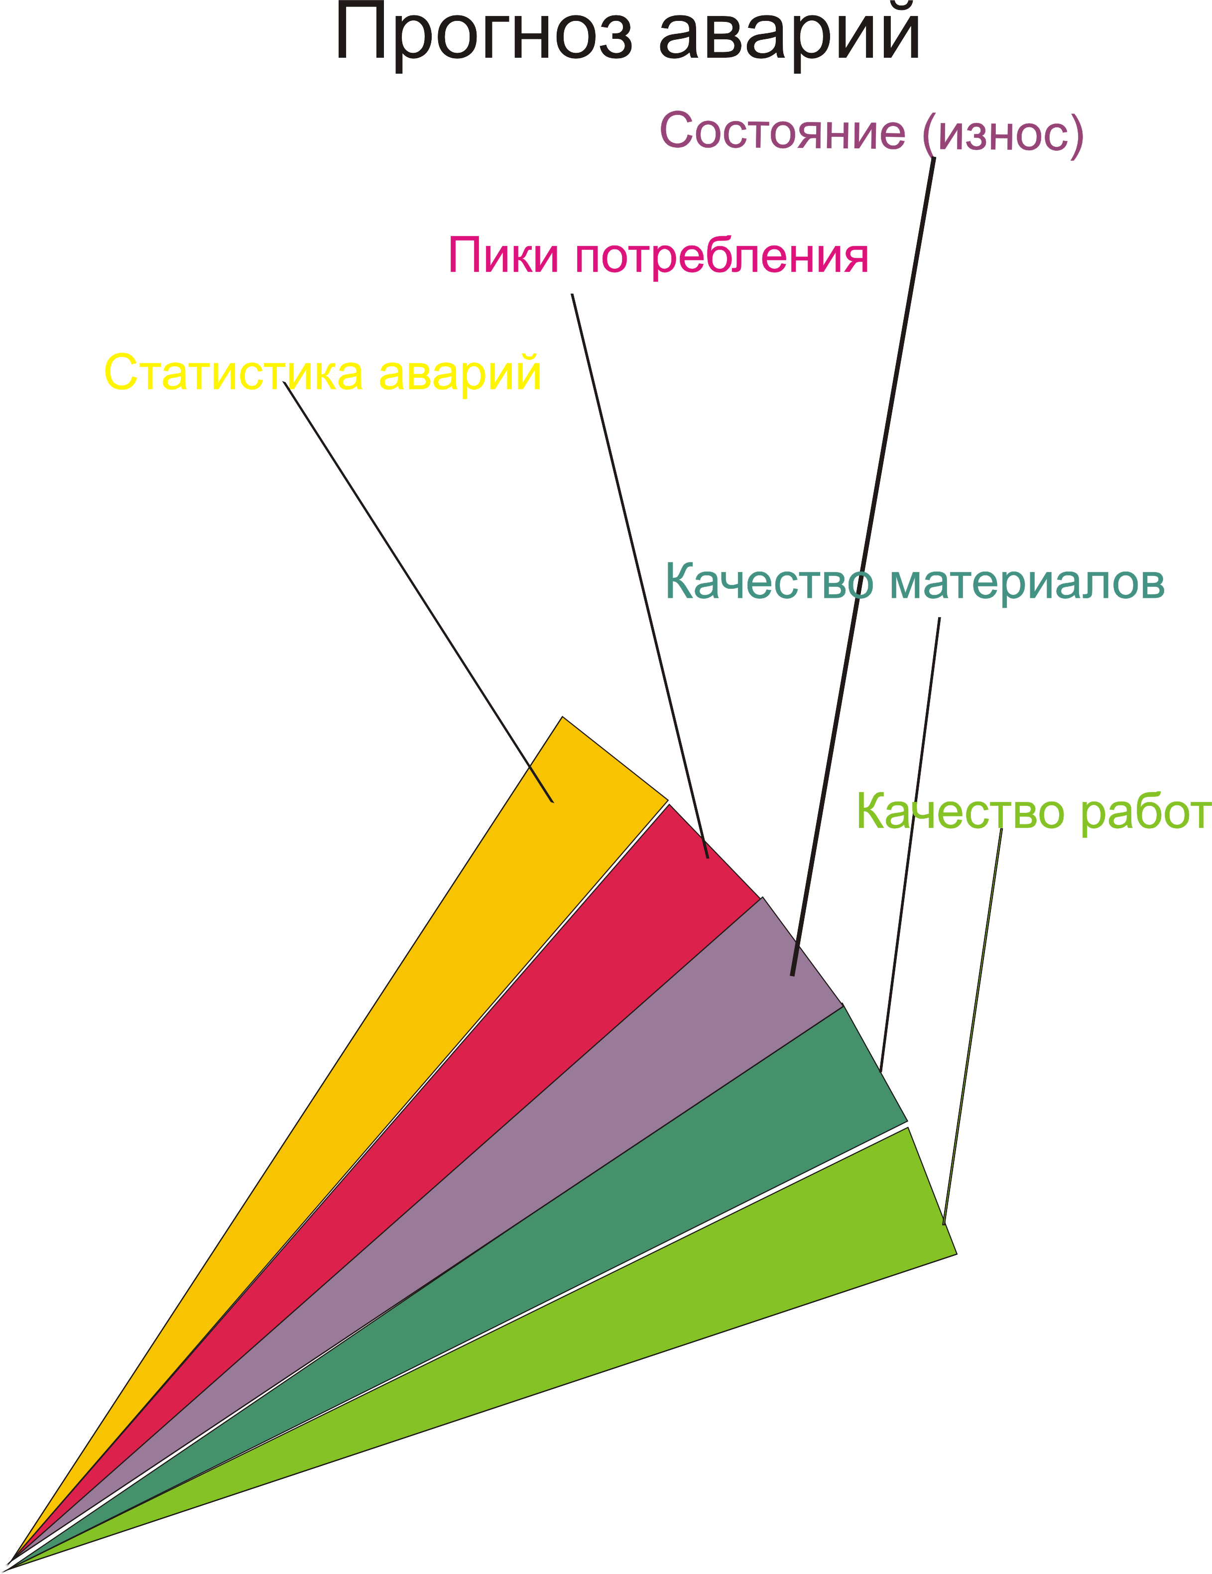
К3
К2
К1
К4
К5

Slide 23
Расчёт вероятности аварий
Статистика аварий К1= 0-20 , прибавляется с каждой 1 аварией
Пики потребления К2= 0 -20, от 1 января по 31 декабря, 0-min, 20-max
Состояние (износ) К3= 0-20, только построенные = 0
Качество материалов (поставщик) К4= 0-20, прибавляется с каждой 1 аварией
Качество работ (подрядчик) К5= 0-20, прибавляется с каждой 1 аварией
Вероятность аварии, % В = от 0 до 100
В= К1+К2+К3+К4+К5

Slide 24
Статистика + прогноз (экстрасенс-функция)
Делает расчет потребления исходя из базовых норм
Базовые нормы высчитываются исходя из реального потребления в течение недели
Корректируется исходя из реальных фактов потребления по месяцам.
Ежечасные. Из них рассчитываются ежедневные
24h
Ежедневные. Из них рассчитываются еженедельные
7 day
Еженедельные. Из них рассчитываются ежемесячные
30 day

Slide 25
Блок-схема АРМ ЕДДС (процесс управления аналитикой водоснабжения)
Входящая первичная информация
Эпизодическая:
Регулярная:
Заявки конечных потребителей
Ввод коэффициента износа сетей
Статистические данные, собираемые счётчиками автоматически
Блок обработки
Обработка и хранение значений фактически оказанных услуг
Обработка и учет статистики ремонтных работ
Оценка удовлетворённости потребителя
Построение модели потребления на основе статистических данных

Slide 26
Печать документа
Прогноз потребления воды
Блок прогнозирования
Прогнозирование аварий с учетом коэффициента износа сетей.
Расчет доаварийных планов
Печать документа
Расчет доаварийных планов ремонта с учетом прогноза аварий
Прогноз аварийных ситуаций
Печать документа
Выдача плана доаварийного ремонта

Slide 27
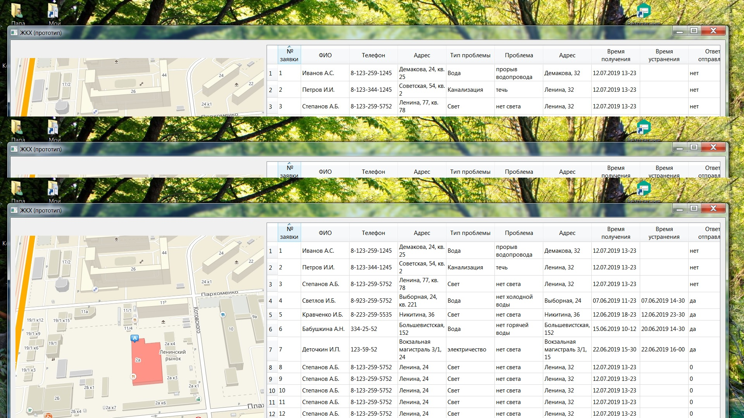
Иллюстрации работы программы

Slide 28
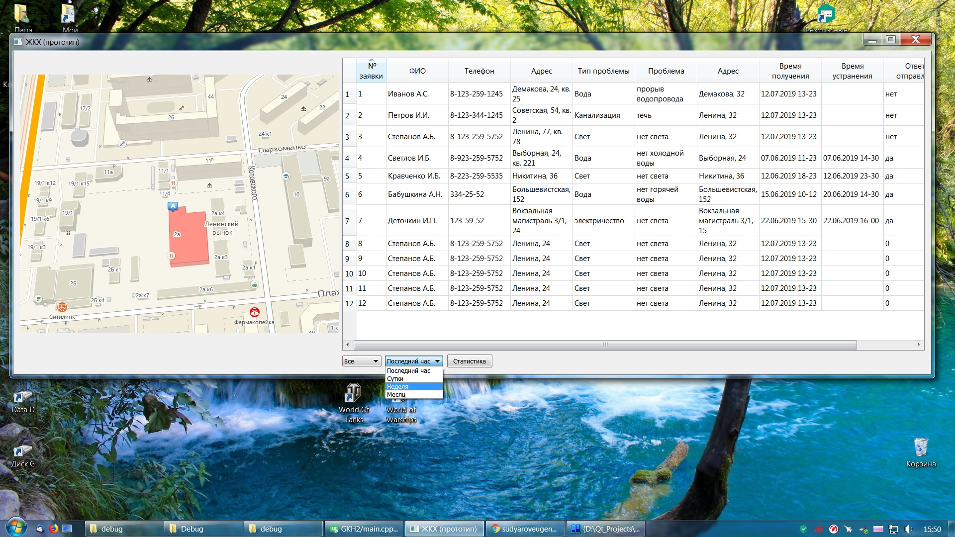

Slide 29
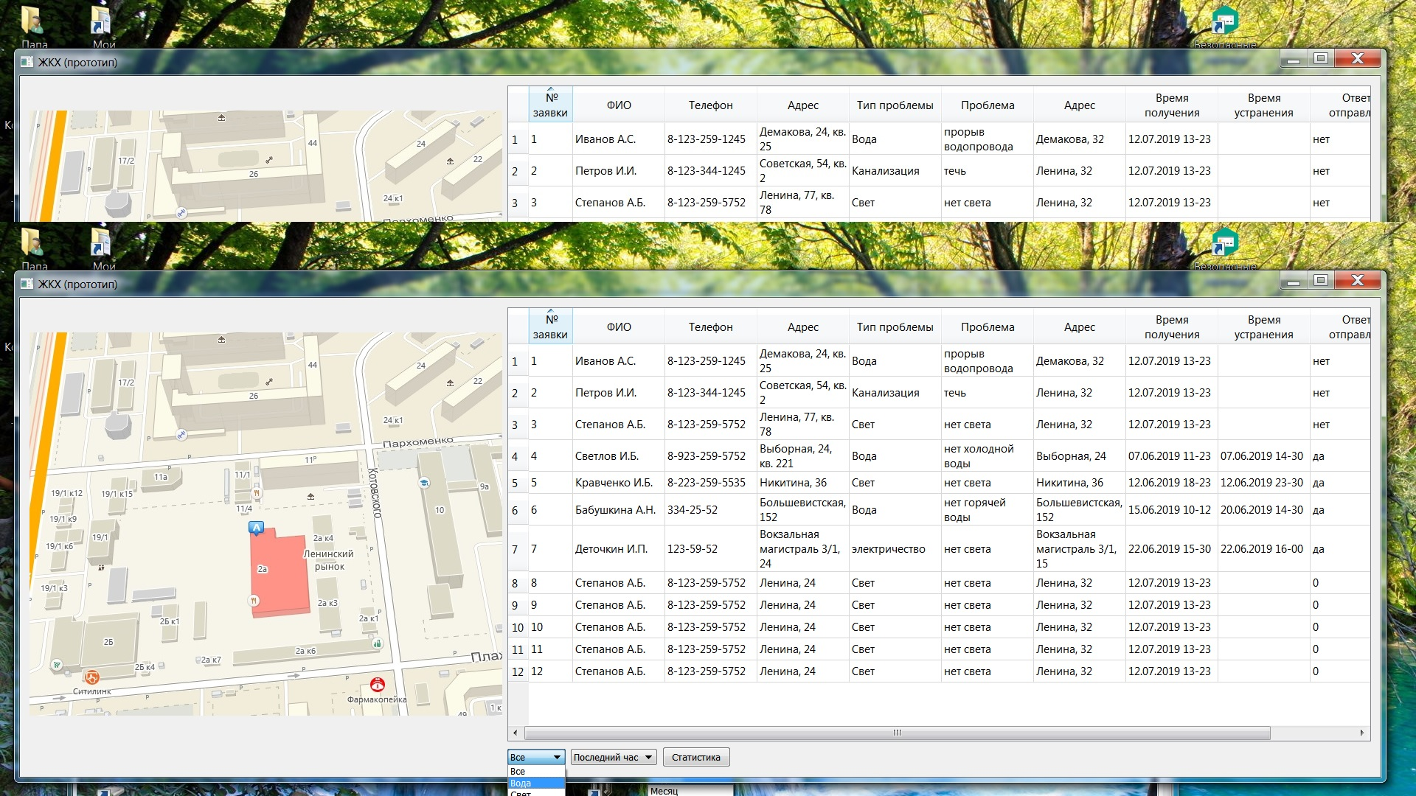

Slide 30
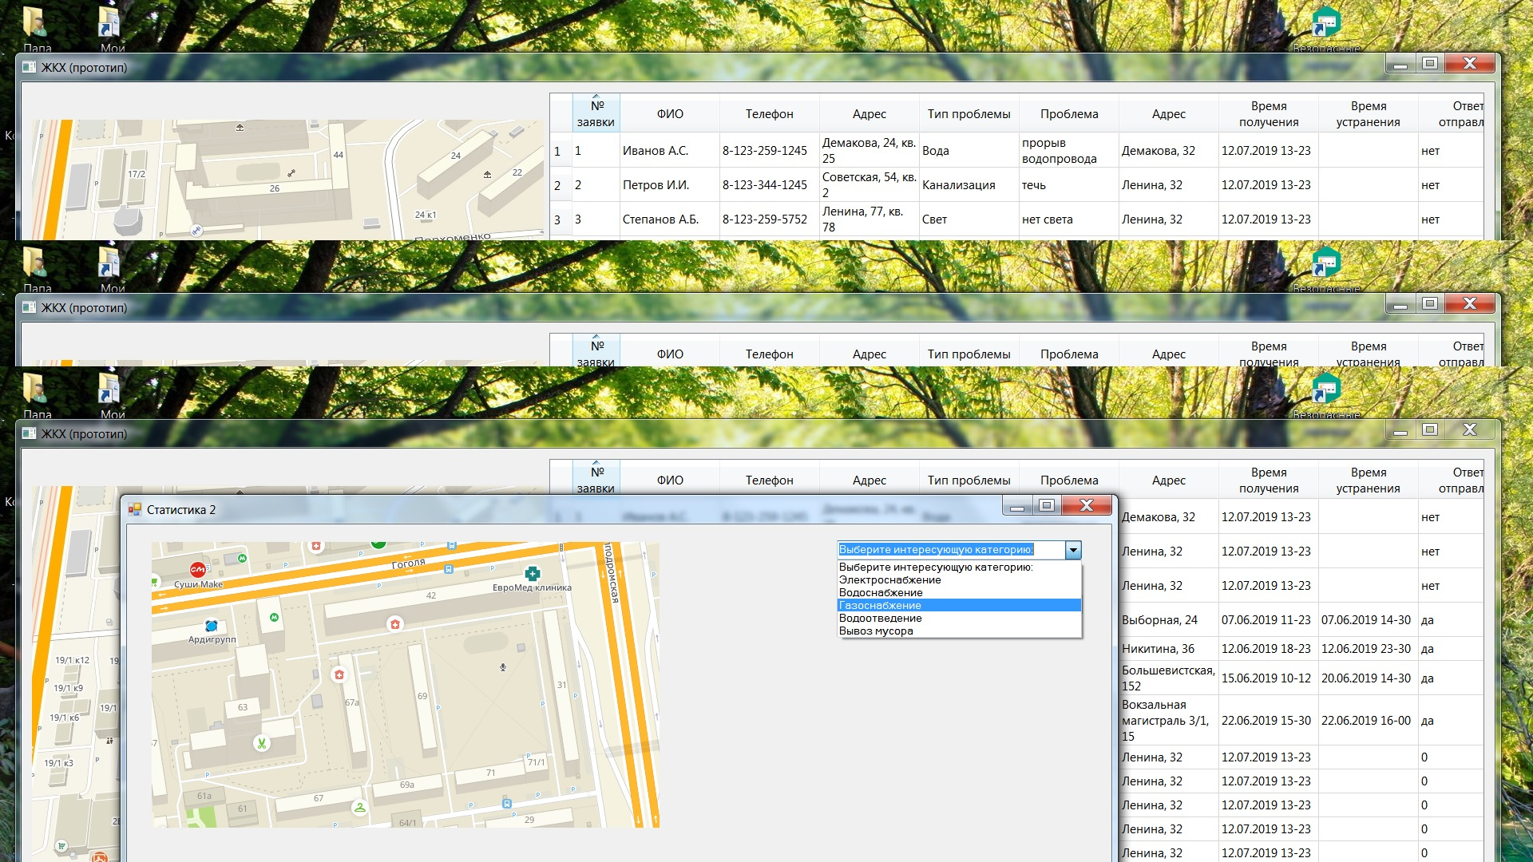

Slide 31
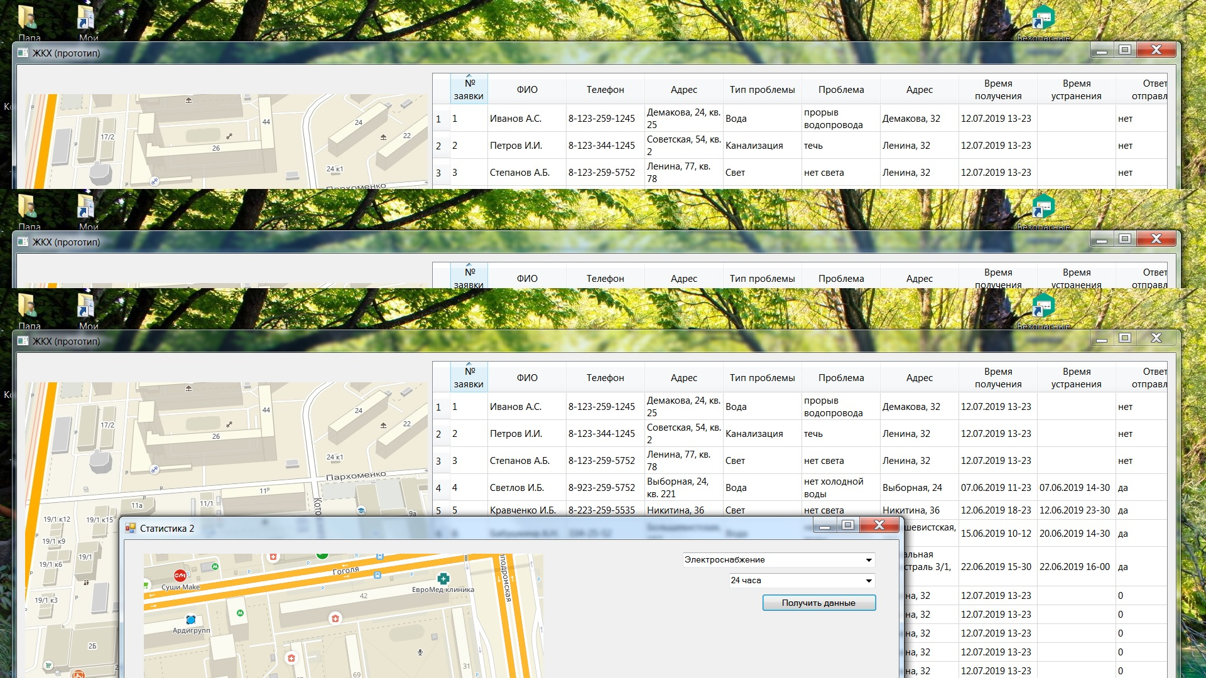

Slide 32
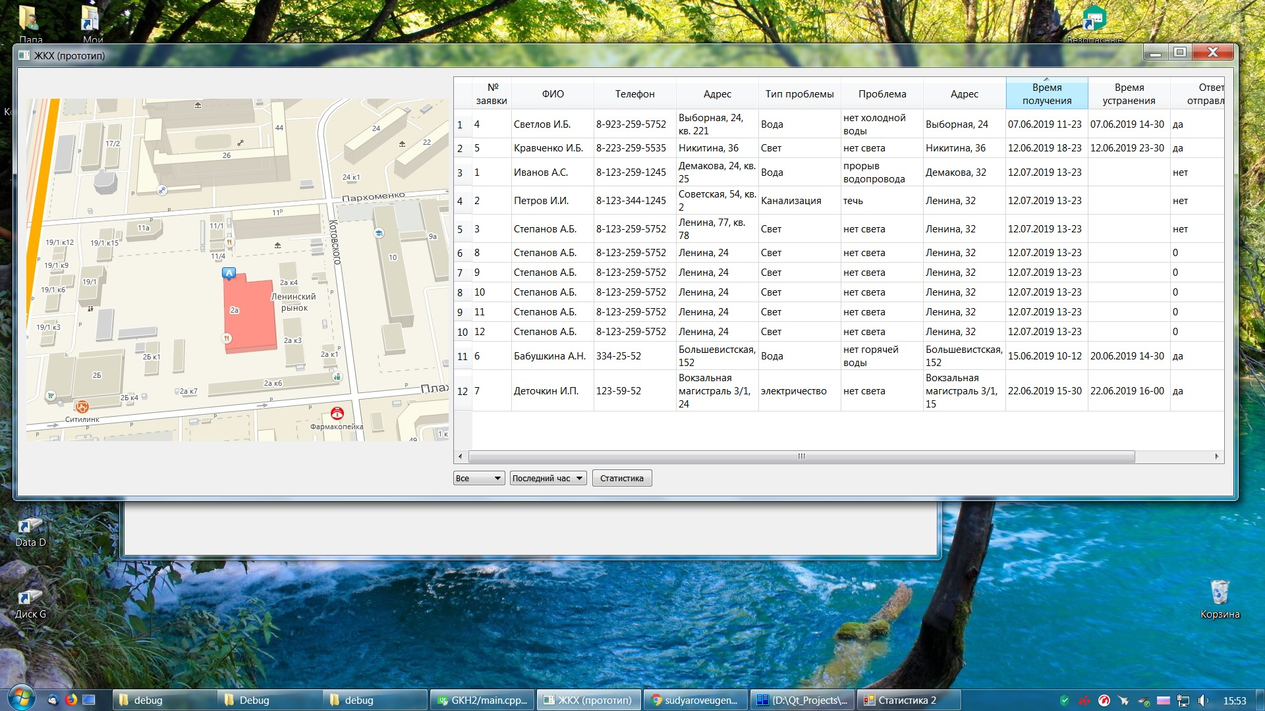

Slide 33
РЕЗЮМЕ ПРОЕКТА
Создание первой версии продукта возможно к 1 декабря 2019г.
Продукт может применяться в на территории всей России и ближнего зарубежья. В первую очередь в небольших городах
Цель проекта: обеспечить населённые пункты России современным ПО для отрасли ЖКХ
Применение данного продукта позволит:
Населению выбирать коллективы ЖКХ, работающие наиболее эффективно, что приведёт к снижению тарифов
Подразделениям ЖКХ снизить расходы
Органам власти осуществлять непрерывный контроль

Slide 34
Контакты
Тихонов Алексей, sakkra2005@ya.ru
Судьяров Евгений sudyaroveugene@ya.ru
Кравченко Олег dozor501@mail.ru, Vk.com/dozor501
https://github.com/sudyaroveugene/GKH2

